Slide 1
Evil Of Darkness

Slide 2
플로우 차트
실행
대부분의 기능이 구현된 컨텐츠
메인 로딩 창
미구현 컨텐츠
던전
UI만 구현된 컨텐츠
회원가입
로그인
요일 던전
일일 던전
공지 팝업
무작위
캐릭터 선택
초월 던전
과외 활동
마을
PvP
길드
순위
마을 지도
가방
스킬
업적
우편함
친구
상점
공지사항
출석부
옵션
채팅
재화
제작소
뽑기
메일 화면 교체
일일 던전, 요일 던전, 길드전 추가
3

Slide 3
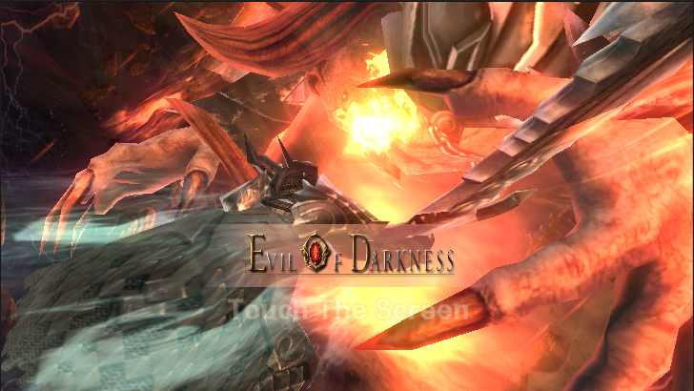
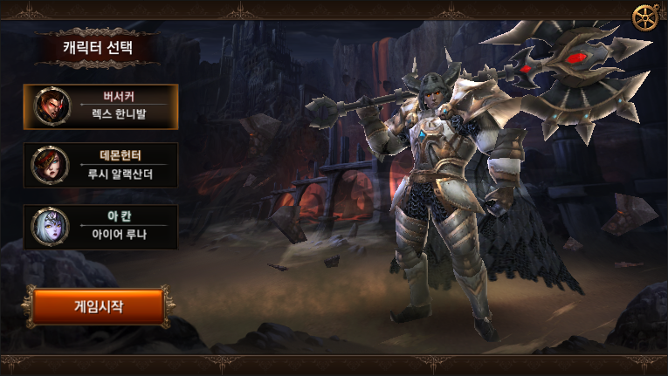
메인 로딩 및 캐릭터 선택
로그인, 회원 가입, 공지 팝업 미구현.
게임을 플레이하게 되면 메인 로그인 장면이 나오고 화면을 클릭하면 캐릭터 선택창으로 이동
캐릭터 선택 Scene에서 3종의 캐릭터를 선택할 수 있다.(최초 진입시 임시로 캐릭터의 기본정보를 만들어 클라이언트에서 가지고 있으며 캐릭터의 기본 정보 및 아이템 정보를 가지고 있도록 구현되어 있다)
슬롯은 3개로 구성되어 있으며 원하는 캐릭터를 선택하면 슬롯 정보에 있는 캐릭터를 확일 할 수 있다.
캐릭터의 아이템 파츠는 투구, 갑옷, 무기, 스페셜, 귀걸이, 목걸이, 반지, 팔지 등 8종을 착용할 수 있도록 구현되어 있다.

Slide 4
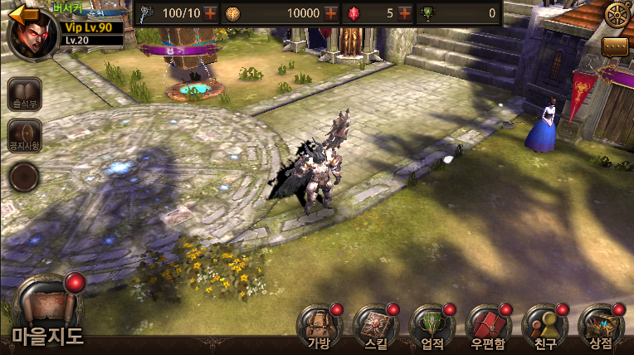
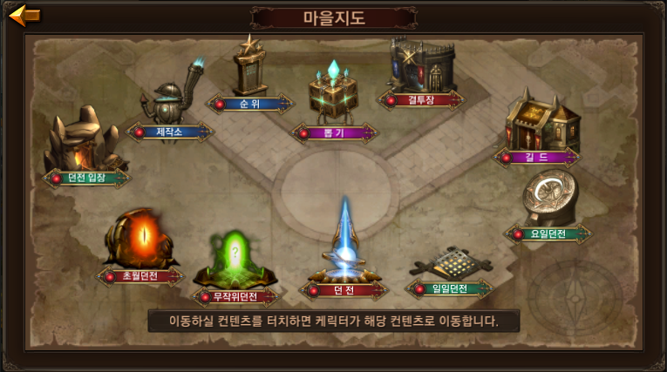
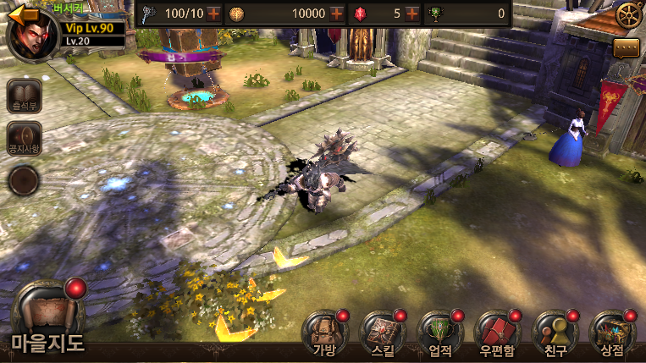
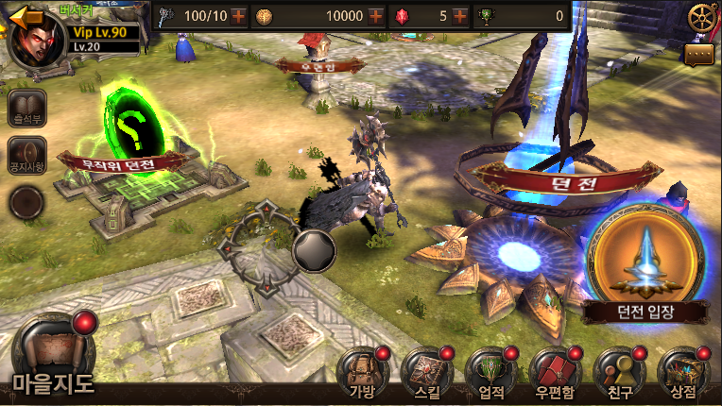
마을
마을에 진입하게 되면 플레이어가 선택한 캐릭터가 마을에 랜덤한 위치에 생성된다.(플레이어가 컨트롤하여 이동 가능)
상단 UI에서 캐릭터의 기본 정보를 확인해 볼 수 있으며 보유한 재화를 확인할 수 있다.(재화는 임시로 구현 되어있으며 현재 사용이 불가)
마을에서 모든 컨테츠에 접근하도록 구성 되어있다.(대부분 UI작업만 되어있고 시스템 작업은 일부만 되어있다)
스킬, 업적, 우편함, 친구 상점, 출석부, 공지사항, 옵션, 채팅 등 UI만 구현
마을지도 클릭시 게임에서 즐길 수 있는 컨텐츠를 확인할 수 있으며 지도에서 해당 컨텐츠를 클릭하면 캐릭터가 자동으로 이동하여 컨텐츠를 이용할 수 있다.
지도에 있는 컨텐츠를 클릭하면 캐릭터가 해당 오브젝트로 자동으로 이동하도록 구현되어 있다.
마을에서 직접 움직여 던전 컨텐츠 오브젝트에 접근하면 던전으로 입장하는 UI가 뜨고 클릭시 해당 컨텐츠를 이용할 수 있도록 구현되어 있다. .(던전, 무작위던전, 초월던전, 일일던전, 요일던전, 길드 컨텐츠는 기본적인 시스템이 구현되어 있다.)

Slide 5
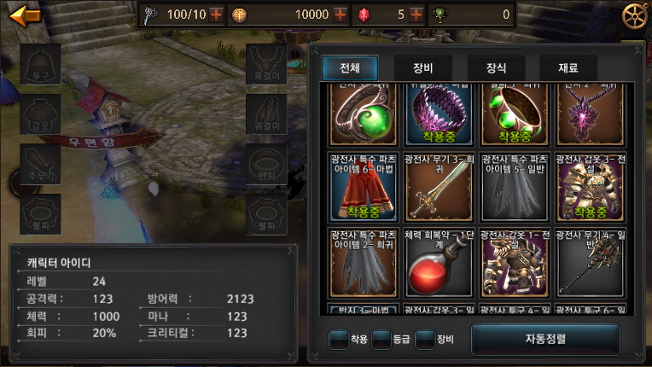
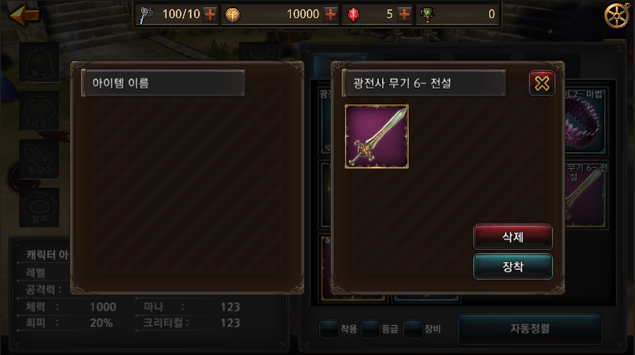
컨텐츠 - 가방
던전에서 획득한 아이템을 가방에서 확인할 수 있습니다.(일반던전, 무작위 던전, 초월 던전 클리어시 임의로 아이템을 받을 수 있도록 처리되어 있으며 30개까지 획득이 가능하여 아이템이 30개가 넘을 경우 던전을 클리어 해도 아이템 획득이 되지 않도록 구현되어 있다)
가방 UI에서 착용중인 아이템을 확인할 수 있으며 미착용 아이템은 삭제와 장착이 가능하도록 구현되어 있다.
착용중 아이템을 선택하면 해제만 가능하도록 구현되어 있다.
아이템 능력치 보기 미구현
아이템을 바꾸고 마을로 돌아가면 마을에 있는 플레이어의 아이템 파츠가 바뀌도록 구현되어 있다.

Slide 6
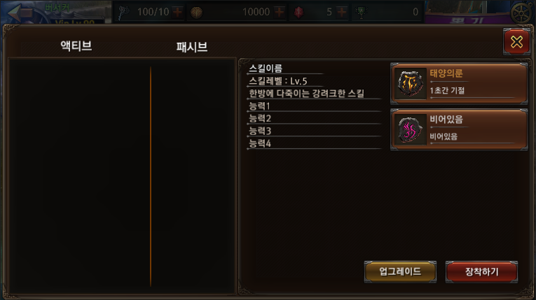
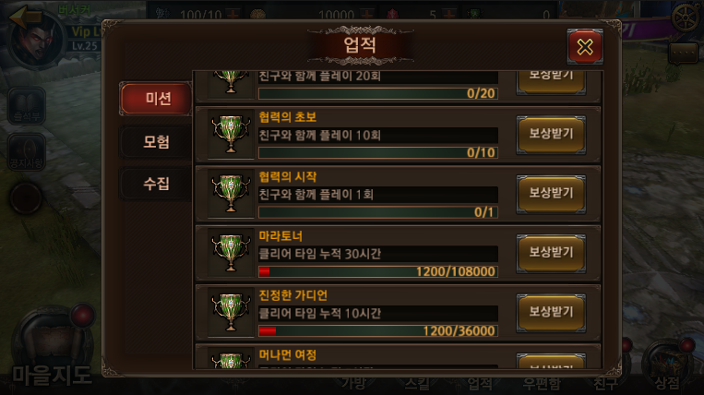
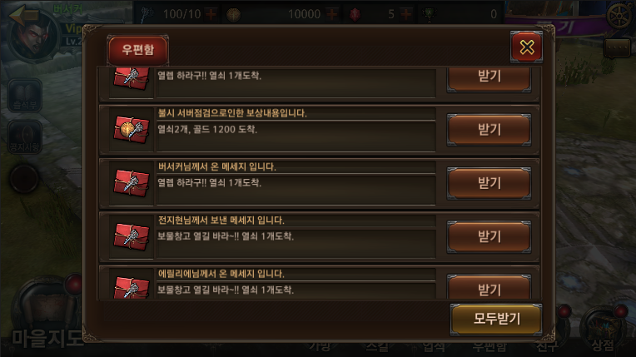
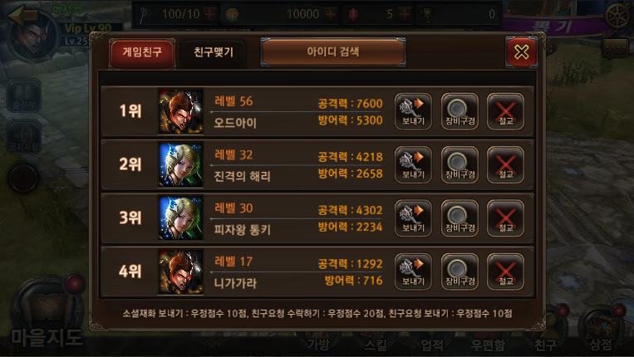
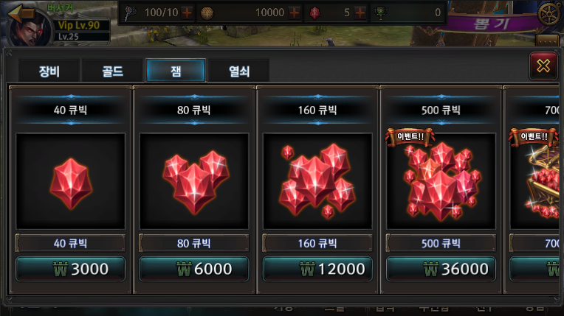
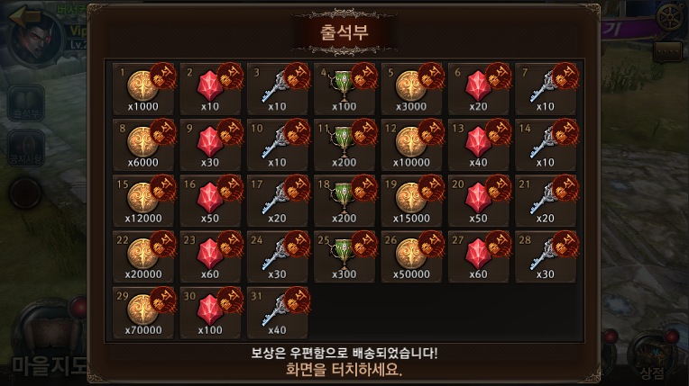
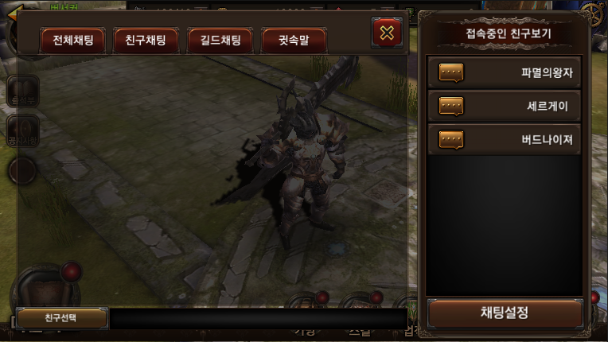
컨텐츠 – 스킬, 업적, 우편함, 친구, 상점, 출석부, 채팅
스킬, 업적, 우편함, 친구, 상점, 출석부, 채팅은 UI만 구현되어 있는 상태이다.
옵션, 공지사항 미구현

Slide 7
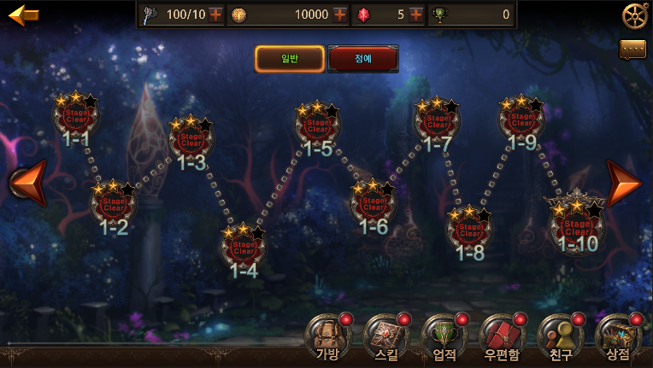
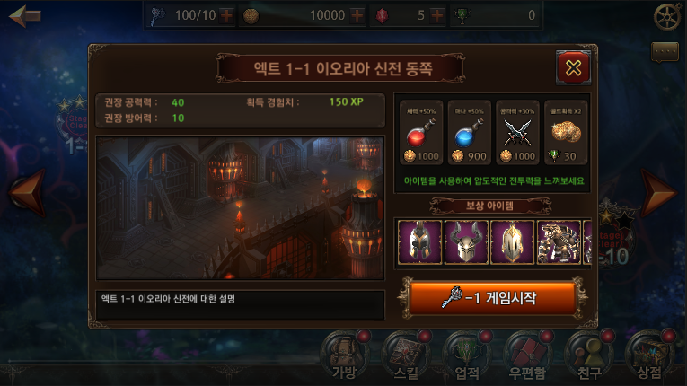
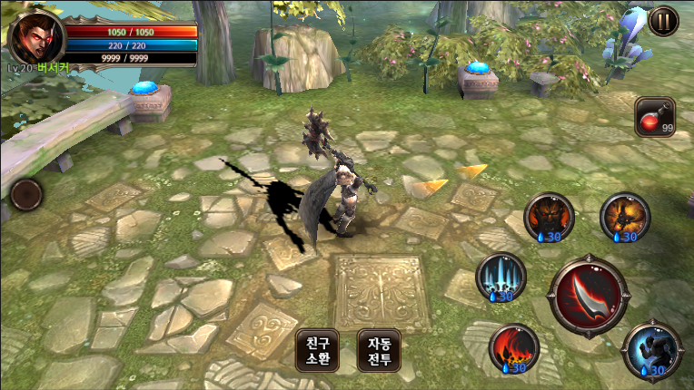
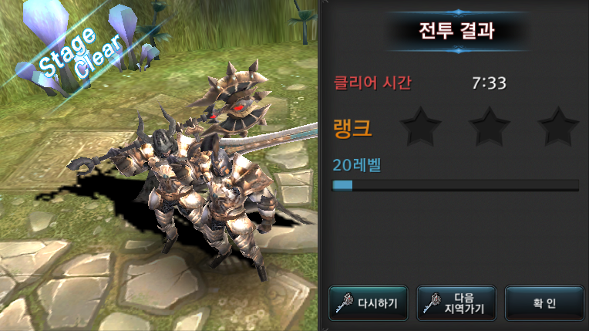
컨텐츠 - 던전 (일반 모드, 정예 모드)
일반 던전과 정예 던전 구현됨.(현재 일반 전전과 정예던전 모두 4개의 Act로 이루어져 있고 Act별로 10개의 스테이지가 구성되어 있다)
스테이지를 선택하면 스테이지에 대한 간단한 정보를 확인할 수 있다.(권장 공격력, 권장 방어력, 획득 경험치)
소모성 아이템 미구현
보상 아이템 일부 구현(보상 아이템 테이블의 정보를 통해 보상 아이템을 보여주고 있으나 기획적인 의도에 따라 수정이 필요할 것으로 보임)
친구를 소환할 수 있으며 자동 전투가 가능하다.(친구는 클라이언트에서 랜덤으로 정보를 만들어 생성하고 있다)
스킬 시스템 구현.(4가지 스킬과 데쉬 스킬, 일반 공격 구현 - 현재 스킬에 대한 쿨타임은 적용되지 않았다)
결과시 시간에 따른 랭크 정보가 구현되어 있으며 보상아이템은 임시로 램덤으로 만들어 주고 있다.
다시하기, 다음 지역가기, 마을로 돌아가기 기능이 구현되어 있다.

Slide 8
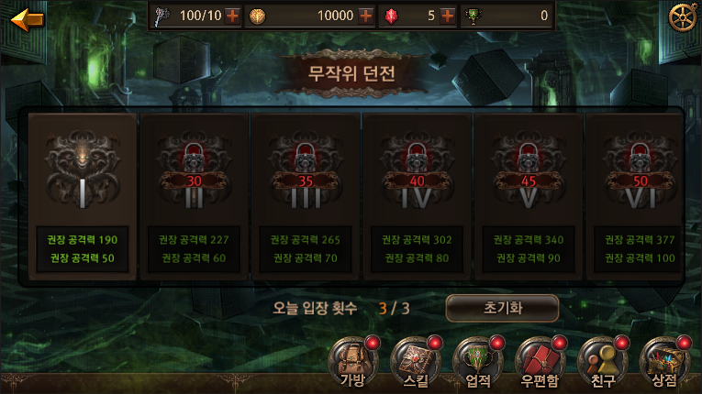
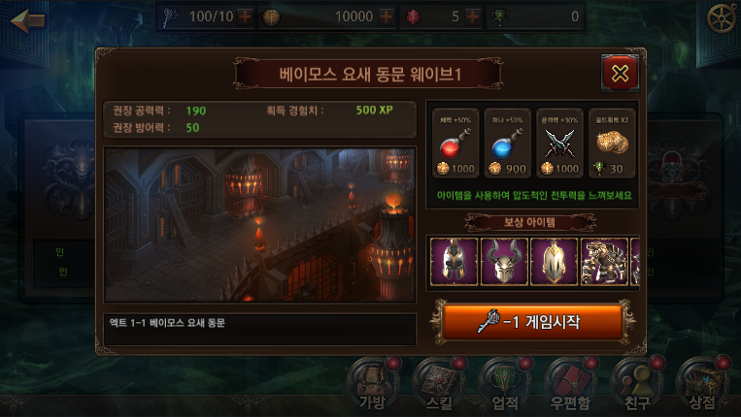
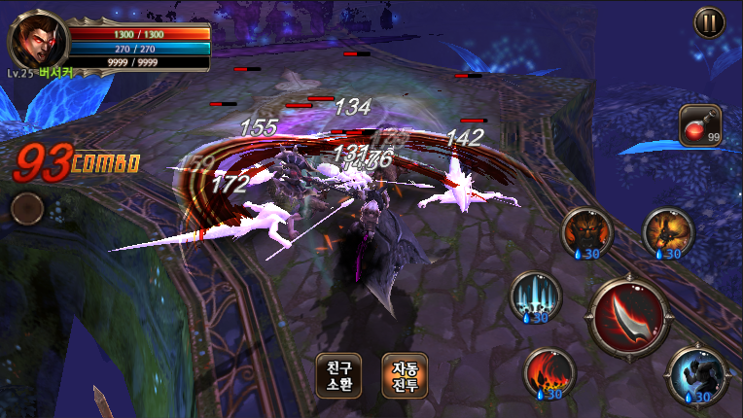
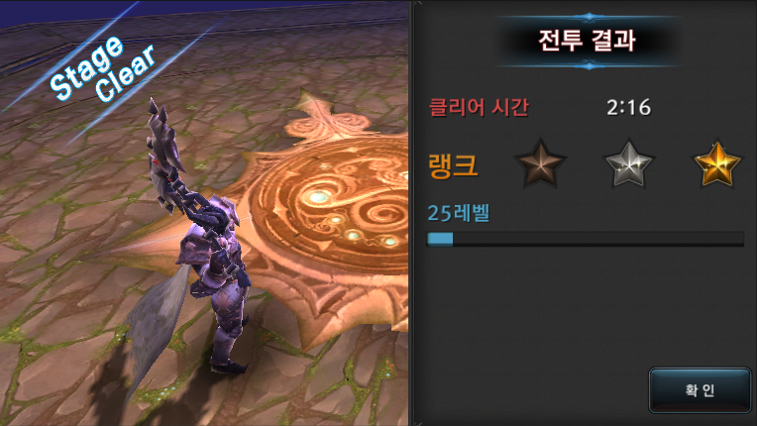
컨텐츠 – 무작위 던전
무작위 던전은 일반 스테이지의 맵을 랜덤으로 가져와 생성하며 던전에서 나오는 몬스터 또한 랜덤으로 생성하여 각 단계에 맞는 레벨로 셋팅하도록 구현되어 있다.
무작위 던전은 6단계로 구성되어 있으며 추후에 기획적인 의도에 따라 단계가 늘어날 수 있다.(현재 25, 30, 35, 40, 45, 50 레벨 제한으로 구현되어 있다)
레벨 제한이 풀린 스테이지를 선택하면 스테이지에 대한 간단한 정보를 확인할 수 있다.(권장 공격력, 권장 방어력, 획득 경험치)
소모성 아이템 미구현
보상 아이템 일부 구현(보상 아이템 테이블의 정보를 통해 보상 아이템을 보여주고 있으나 기획적인 의도에 따라 수정이 필요할 것으로 보임)
결과시 시간에 따른 랭크 정보가 구현되어 있으며 보상아이템은 임시로 램덤으로 만들어 주고 있다.

Slide 9
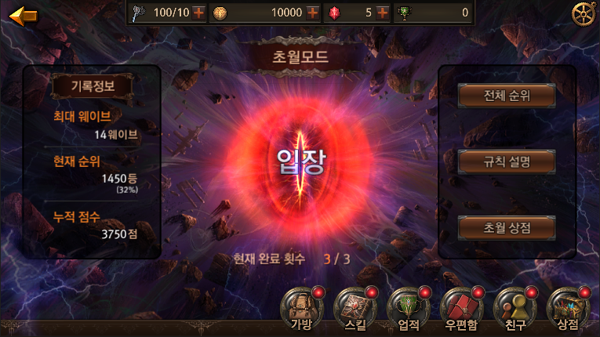
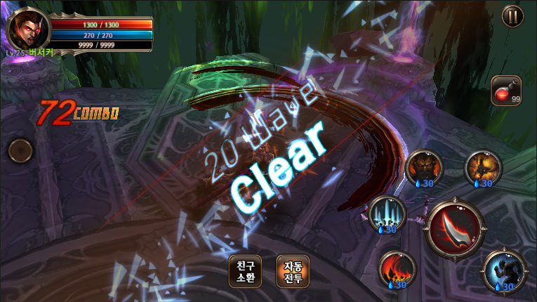
컨텐츠 – 초월 던전
초월 모드는 하루에 3회 이용할 수 있다.(현재 제한 없음)
10레벨 부터 이용할 수 있으며 캐릭터의 현재 레벨보다 5레벨 낮은 스테이지부터 시작하도록 구현되어 있다.
Wave형태의 무한 디펜스 모드로 초월모드 스테이지 테이블에 정해진 제한 시간 동안 게임을 플레이하며 웨이브를 끝내면 다음 레벨의 웨이브가 시작된다.
제한 시간이 지나면 웨이브가 종료된다.
결과창과 보상관련 작업은 일반 던전, 무작위 던전과 마찬가지로 보상 아이템이 임의로 주어진다.

Slide 10
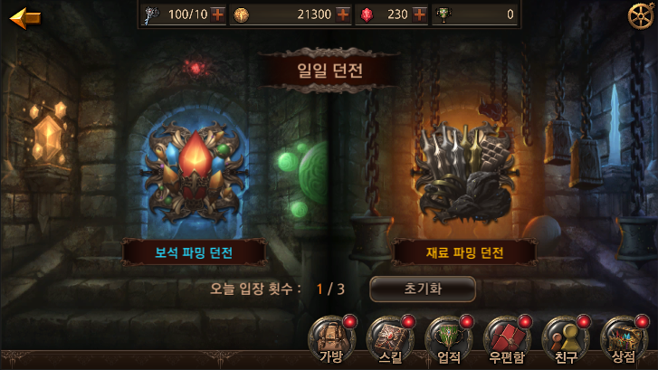
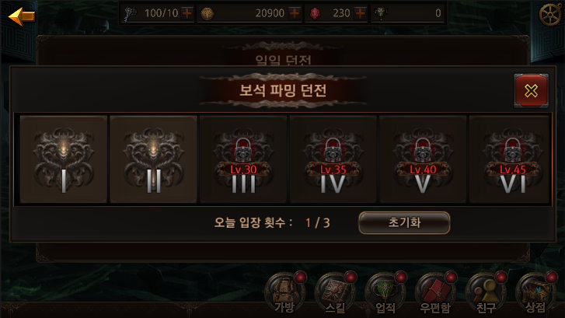
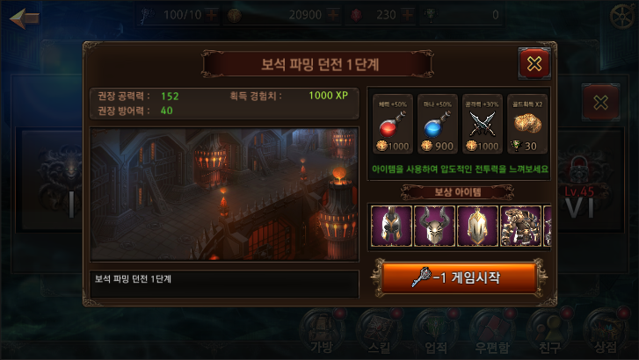
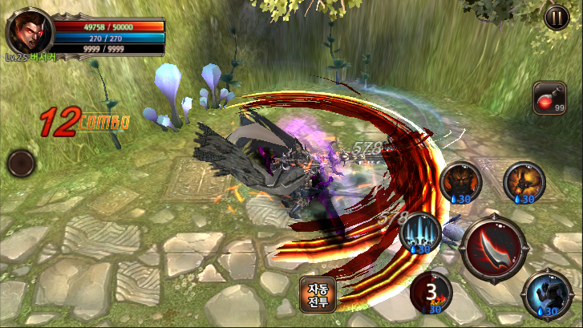
컨텐츠 – 일일 던전
일일 던전은 보석 파밍 던전과 재료 파밍 던전 두 개의 모드로 이루어져 있다.
게임 방식은 일반 모드와 같다.
일일 던전은 하루에 3회 이용할 수 있다.(현재 제한 없음)
20레벨(임시) 부터 이용할 수 있으며 두 개의 던전은 총 6단계의 난이도가 존재한다.
던전의 단계는 사용자의 레벨에 따라 열리게 된다.
결과창에서 보석과 재료 파밍은 미구현 상태.

Slide 11
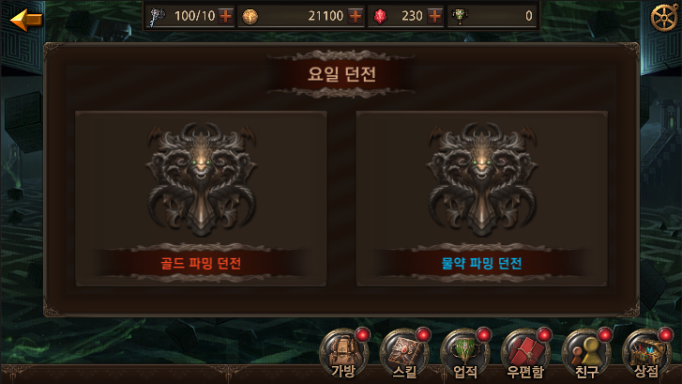
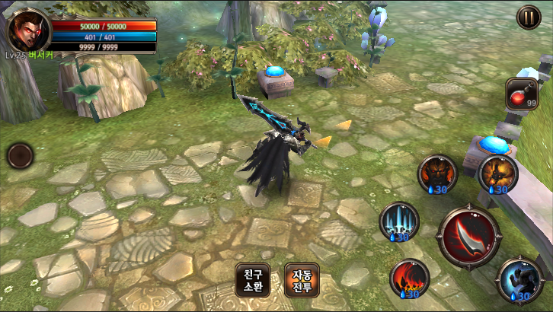
컨텐츠 – 요일 던전
요일 던전은 골드 파밍 던전과 물약 파밍 던전 두 개의 모드로 이루어져 있다.
게임 방식은 일반 모드와 같다.
요일 던전은 하루에 3회 이용할 수 있다.(현재 제한 없음)
20레벨(임시) 부터 이용할 수 있으며 두 개의 던전은 총 6단계의 난이도가 존재한다.
던전의 단계는 사용자의 레벨에 따라 열리게 된다.
결과창에서 골드와 물약 파밍은 미구현 상태.

Slide 12
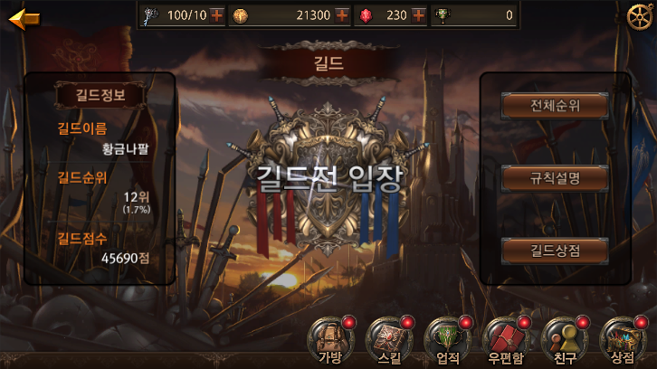
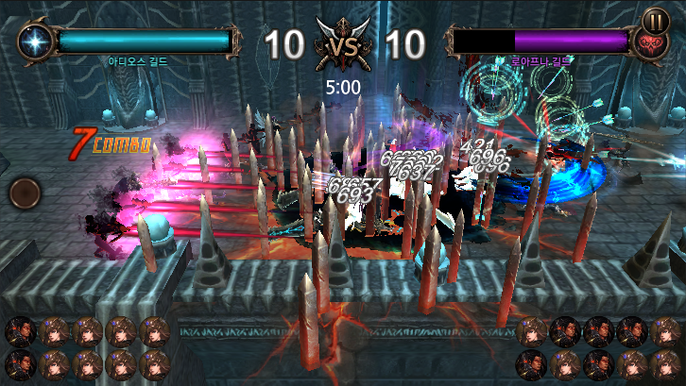
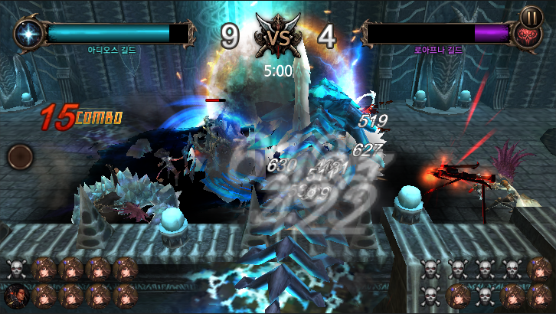
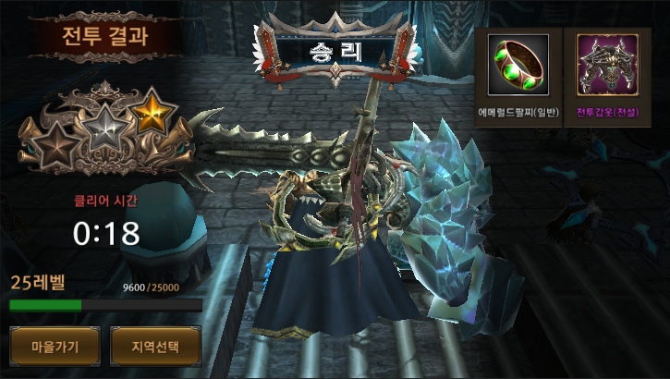
컨텐츠 – 길드
길드를 통해 길드 창설과 길드 가입, 길드 던전 이용, 길드전을 즐길 수 있다.(현재 길드전만 구현)
게임 방식은 10 대 10으로 진행 되며 상대 길드원을 모두 죽이면 승리하게 된다.
하루 2회 이용가능(횟수는 임시이며 현재 이용 제한 없음)
승리시 길드 포인트 획득(미적용)

